Slide 1
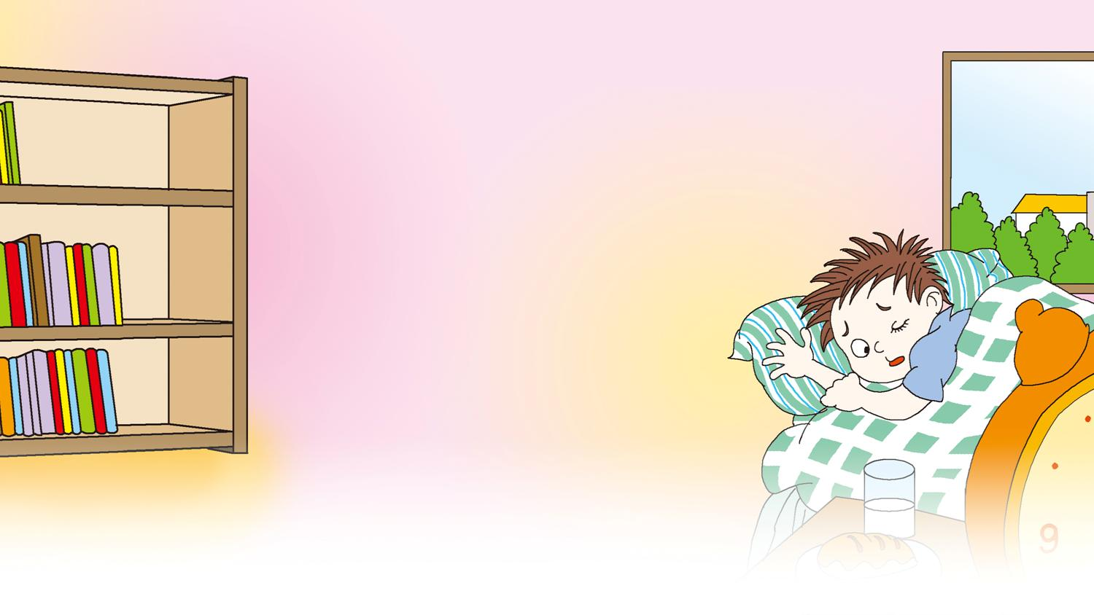
一分钟
16

Slide 2

zhōng
闹钟
钟
结构: 左右
音序：Z 部首：钅
书写指导：左窄右宽，左短右长。金字旁的三横长短不一，但是距离匀称。
组词：分钟 时钟
造句：编钟是我国古老的乐器。

Slide 3

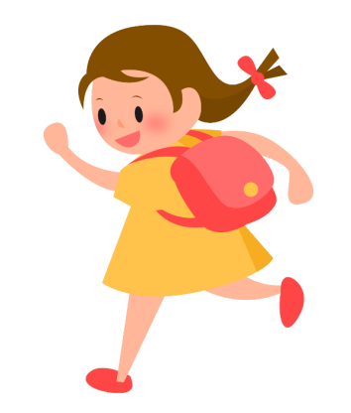
你用什么好办法记住这些生字的呢？
我会认
zhōnɡ
chí
bēi
yuán
xǐ
dīnɡ
钟
丁
元
迟
洗
背
ɡānɡ
ɡònɡ
qì
yǐ
jué
dìnɡ
jīnɡ
刚
共
汽
决
定
已
经

Slide 4

我会记
汽
钅+中= 氵+气=
氵+先= 北+月=
辶+尺=
钟
加一加
洗
背
迟
换一换
经
轻-车+纟=
快-忄+冫=
决

Slide 5
比一比
元 圆
一（ ）钱 （ ）形 （ ）旦
元
圆
元
汽 气
（ ）球 （ ）车 天（ ）（ ）水
气
汽
气
汽
已 己 以
（ ）经 （ ）后 自（ ）
已
以
己

Slide 6

多
音
字
bēi( )
背书包
背
bèi( )
背书

Slide 7
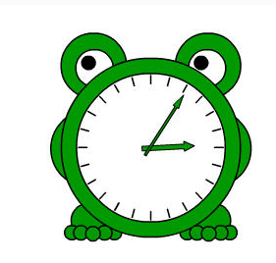
读一读
闹钟 迟到 背着
刚想 叹气 决定
已经 丁零零 公共汽车

Slide 8
钟
元
迟
洗
背
刚
丁
共
汽
决
定
已
经

Slide 9
yuán
元元
元
结构: 独体
音序：Y 部首：一
书写指导：上面两横长短不同，略微向右上方倾斜。第三笔撇较短，第四笔竖弯钩要写得舒展。
组词：元帅 元旦
造句：陈毅元帅是一个了不起的英雄。

Slide 10
gòng
公共
共
结构: 上下
音序：G 部首：八
书写指导：第二笔竖较短，第三笔竖起笔稍高，两笔稍稍往中间靠。
组词：公共汽车 共计
造句：我每天坐公共汽车去上学。

Slide 11
zuò
坐到
坐
结构: 独体
音序：Z 部首：土
组词：席地而坐 坐下
书写指导：“坐”字先写“两个小人”，其大部分位于横中线上方，分列于竖中线两边。
造句：大家席地而坐，开始讨论
问题。

Slide 12
yǐ
已经
已
结构: 独体
音序：Y 部首：已
书写指导：第一笔折后往左倾斜，第二笔横位于横中线上边，竖弯钩起笔稍稍高于第二笔横，竖略短，弯舒展。
组词：已经 事已至此
造句：豆芽已经长大了。

Slide 13
jīng
已经
经
结构: 左右
音序：J 部首：纟
组词：已经 经过
书写指导：左窄右宽，左右两边高度一致。第四笔横撇起笔位置略低于第一笔撇折，最后一笔长横穿插在左边提的下方起笔，较舒展。
造句：飞机很快经过了天安门广场。

Slide 14
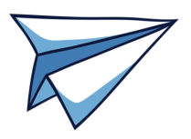
我会读课文
自由朗读课文，读准字音，不多字，不少字，不唱读，读通句子。

Slide 15
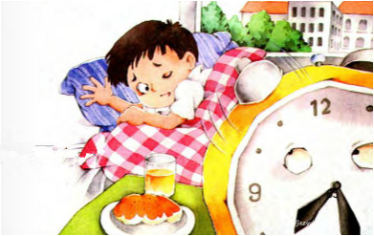
我读懂了课文
课文讲的是元元早上多睡了 ，却迟到了 ，他非常 。
一分钟
二十分钟
后悔

Slide 16
课文解读
丁零零，闹钟响了。元元打了个哈欠，翻了个身，心想：再睡一分钟吧，就睡一分钟，不会迟到的。
闹钟响时，元元在干什么，想什么？

Slide 17
再睡一分钟吧，就睡一分钟，不会迟到的。
心理描写
这句话写了元元不愿起床，认为一分钟很短，不会影响其他事情的侥幸心理。

Slide 18

学习2-5自然段，说一说：
多睡一分钟给元元带来了哪些后果呢？

Slide 19
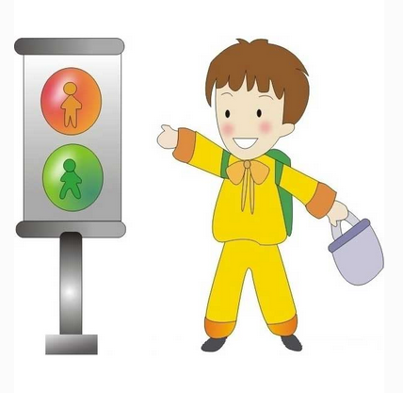
多睡一分钟带来的后果是什么？
到了十字路口，他看见前面是绿灯，刚想走过去，红灯亮了。
在十字路口遇到红灯

Slide 20
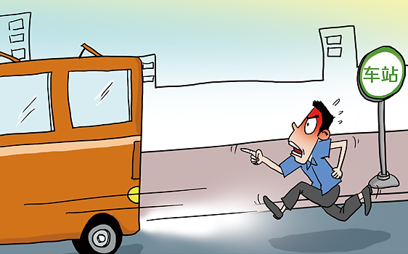
多睡一分钟带来的后果是什么？
他等了一会儿，才走过十字路口。他向停在车站的公共汽车跑去，眼看就要到了，车子开了。
错过公共汽车

Slide 21
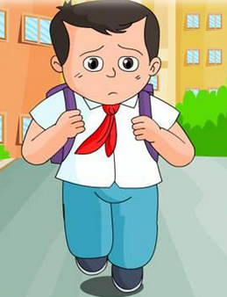
多睡一分钟带来的后果是什么？
他等啊等，一直不见公共汽车的影子，元元决定走到学校去。
步行上学

Slide 22
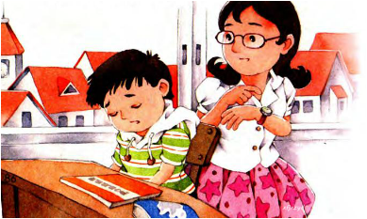
多睡一分钟带来的后果是什么？
到了学校，已经上课了。元元红着脸，低着头 ，坐到了自己的座位上。李老师看了看手表，说：“元元，今天你迟到了二十分钟。”
迟到了二十分钟

Slide 23
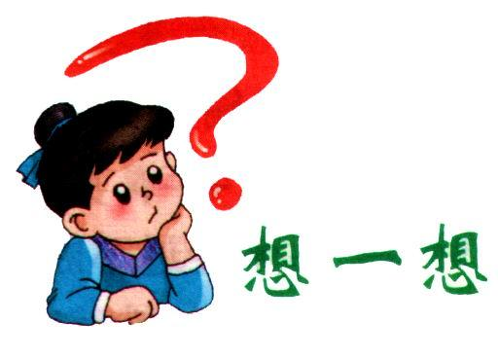
元元只多睡了一分钟，怎么会迟到二十分钟呢？

Slide 24
多睡一分钟
在十字路口遇到红灯
因为等红灯错过公共汽车
因为等不到车来只好走到学校去
迟到二十分钟

Slide 25
迟到的元元心情怎样？
元元非常后悔。
课文中哪些句子能看出元元后悔了呢？读一读课文，用“—”画出来吧。

Slide 26
到了十字路口，他看见前面是绿灯，刚想走过去，红灯亮了。他叹了口气，说：“要是早一分钟就好了。”
他向停在车站的公共汽车跑去，眼看就跑到车站了，车子开了。他又叹了口气，说：“要是早一分钟就好了。”
到了学校，已经上课了。元元红着脸，低着头 ，坐到了自己的座位上。

Slide 27
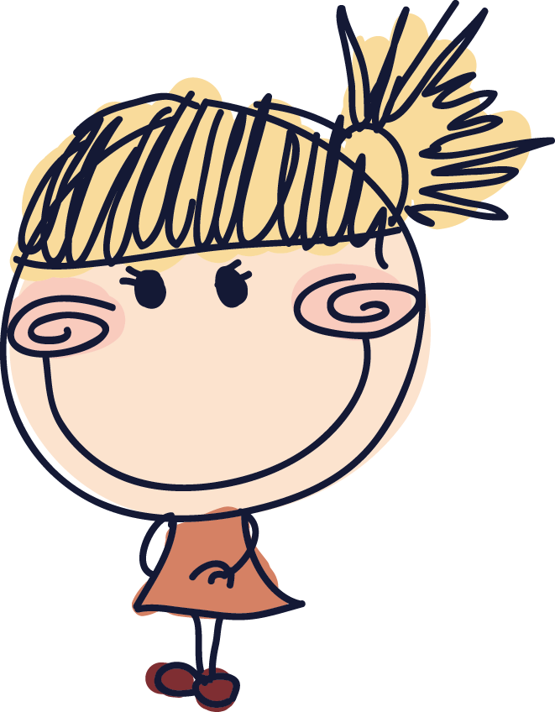
你能把元元后悔
的心情读出来吗？
他叹了口气，说：“要是早一分钟就好了。”
他又叹了口气，说：“要是早一分钟就好了。”
元元红着脸，低着头 ，坐到了自己的座位上。
你能把元元后悔
的心情演出来吗？

Slide 28
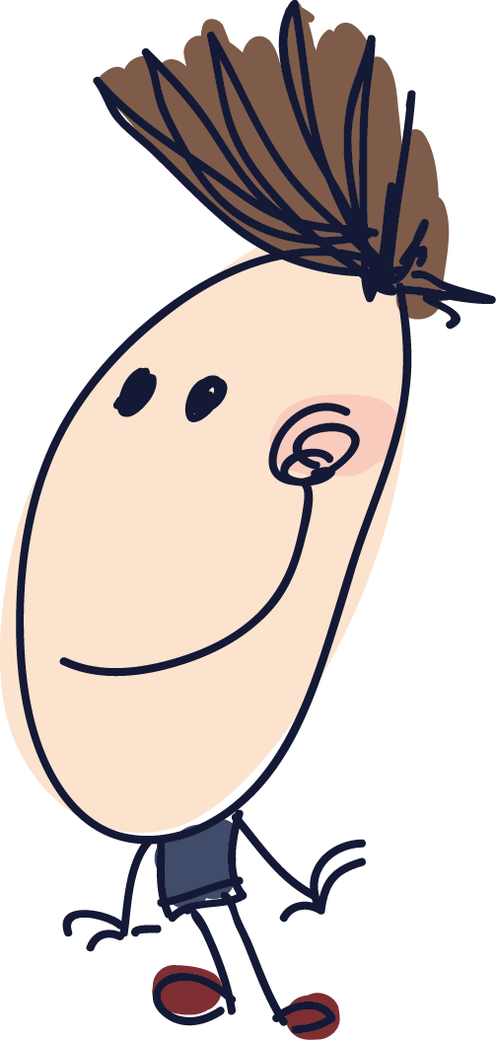
根据课文内容说一说。
ɡǎn
要是早一分钟，就能赶上绿灯了。
要是能赶上绿灯，就 。
要是能及时通过路口，就 。
要是能赶上公共汽车，就不会迟到了。
能及时通过路口了
jí
tōnɡ
能赶上公共汽车了

Slide 29
后悔的元元心里会想些什么呢？
元元非常后悔。
一分钟是多么的重要！明天早上我一定按时起床，绝不多睡一分钟！

Slide 30

想象说话
编故事大赛
第二天早上，丁零零，闹钟又响了……

Slide 31

你以前遇到过元元这样的情况吗？学了这课，你准备以后怎样做呢？
时间就是生命，一分钟可以做很多事情。我们要珍惜时间，利用好每一分钟！

Slide 32

小朋友，一分钟你能做什么呢？咱们试一试吧！
我一分钟能走（ ）步。
我一分钟能写（ ）个字。
110
20
可以写一道数学题
我还可以……
可以唱一首歌
可以跑100米

Slide 33
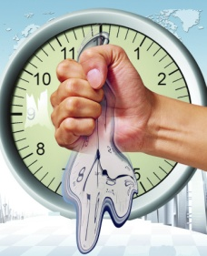
时间歌
时间时间像星星，
一闪一闪不见了。
时间时间像流水，
时间走过不回头。
我问时间你在哪？
时间就在你身边。
此时此刻要珍惜，
把握(wò)时间来创造。

Slide 34
小练笔
到了十字路口，他看见前面是绿灯，刚想走过去，红灯亮了。他叹了口气，说：“要是早一分钟就好了。”
到了学校，已经上课了。元元红着脸，低着头，坐到了自己的座位上。
你有没有因为做错了什么事后悔过呢？
后悔时会想些什么呢？说些什么呢？会做
些什么呢？

